Slide 1
WEB

Slide 2
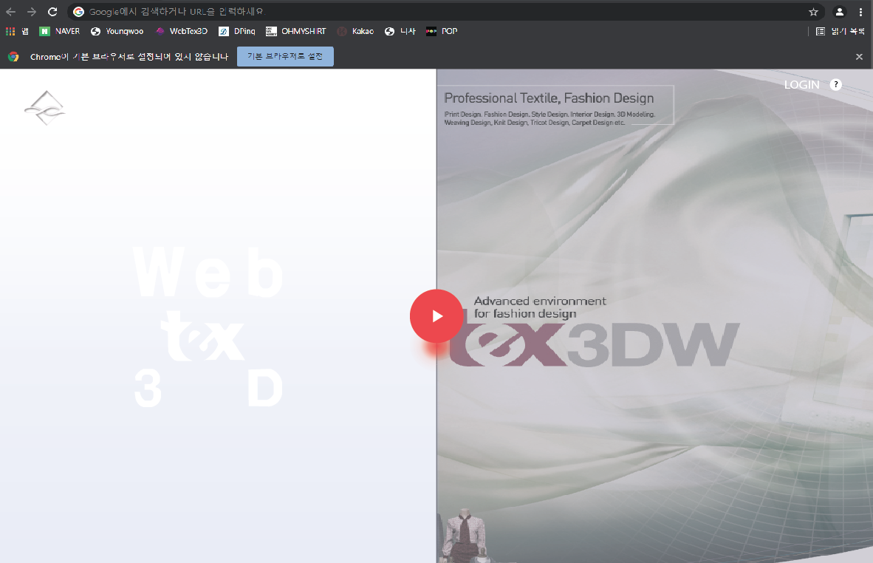
WEB INTRO PAGE
화면비율 5:5
영상 페이지

Slide 3
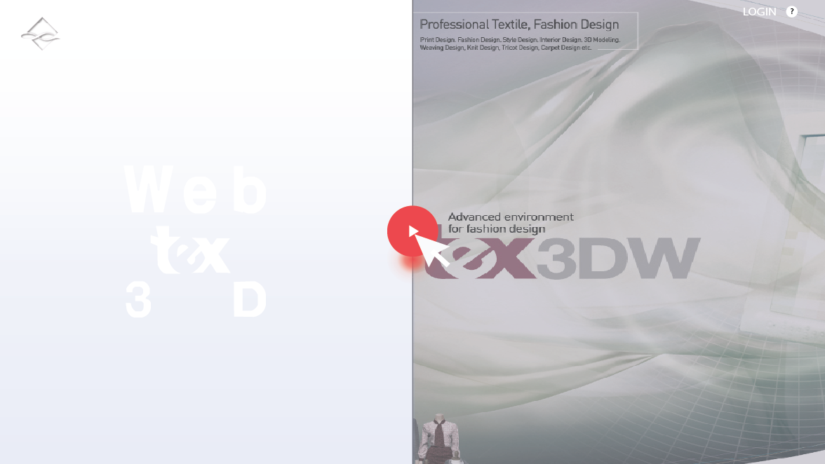
WEB INTRO PAGE
버튼 클릭 -> 로딩 페이지로 이동

Slide 4
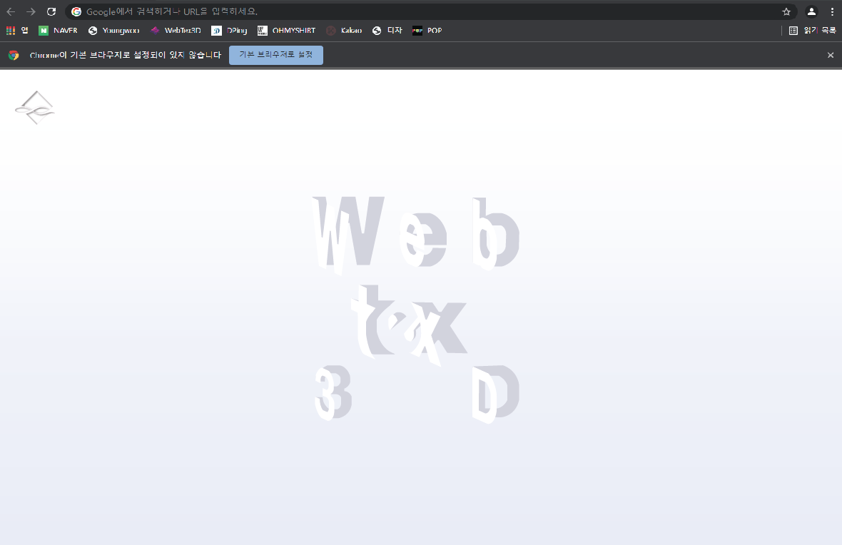
WEB LODING PAGE
애니메이션 효과

Slide 5
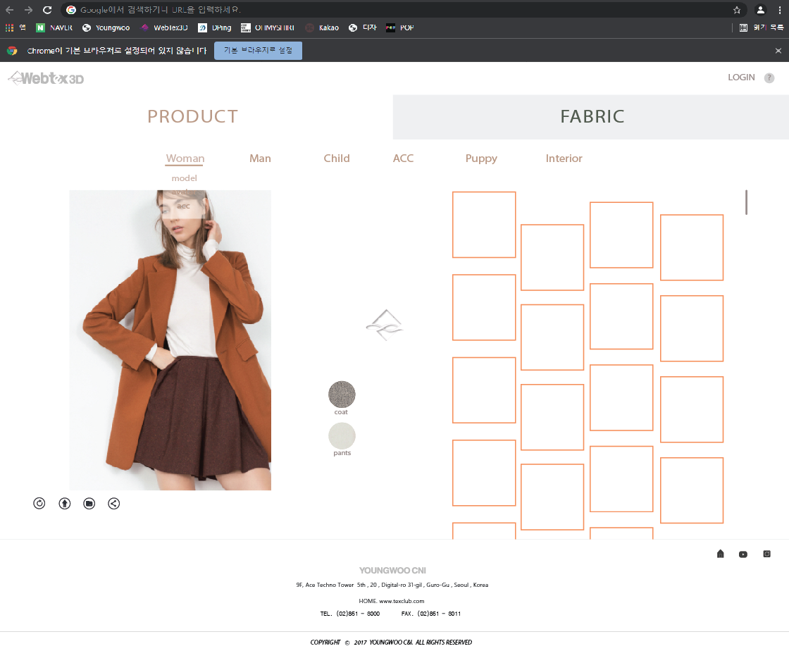
WEB MAIN PAGE
-PRODUCT-

Slide 6
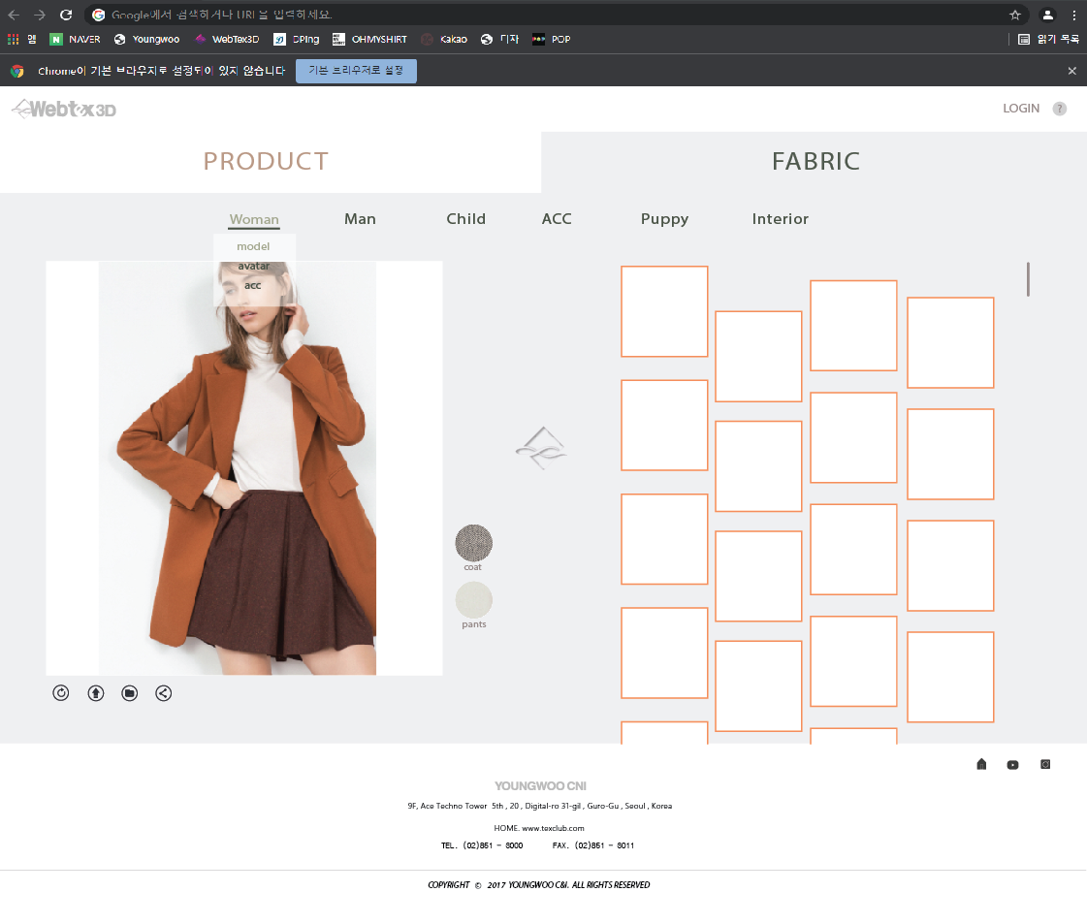
WEB MAIN PAGE
-FABRIC-

Slide 7
WEB MAIN PAGE
헤더
바디
푸터

Slide 8

MAIN PAGE
이미지 환원
원단 업로드
이미지 저장
이미지 공유

Slide 9

MAIN PAGE
영우홈페이지 이동
유튜브 이동
인스타 이동

Slide 10
MOBILE

Slide 11
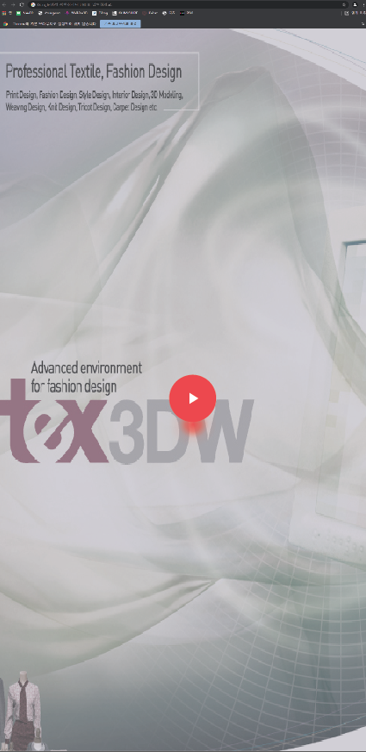
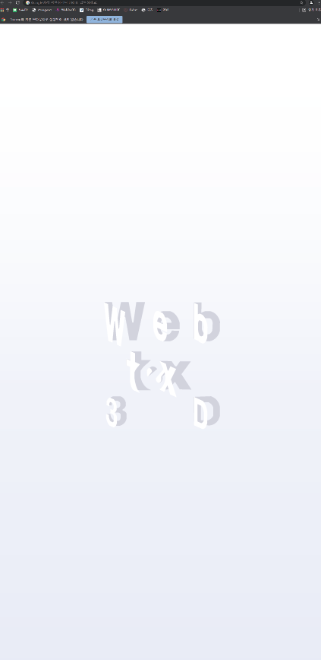
MOBILE INTRO PAGE
MOBILE LODING PAGE
사진으로 대체

Slide 12
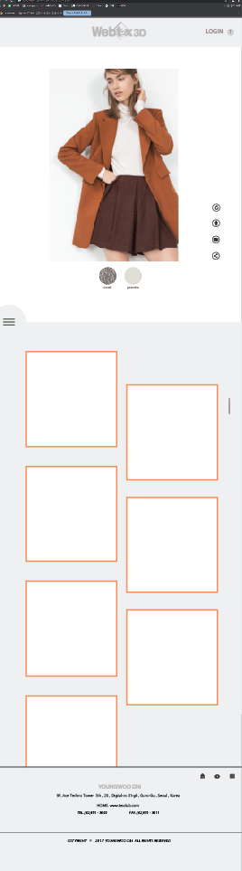
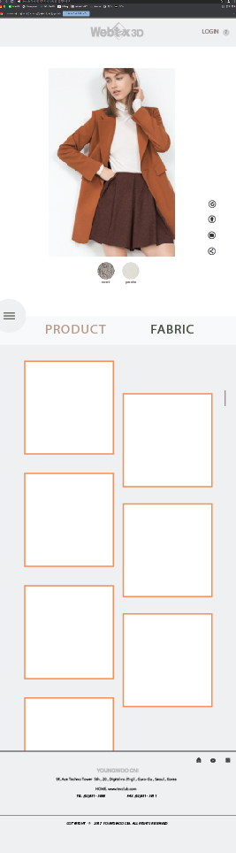
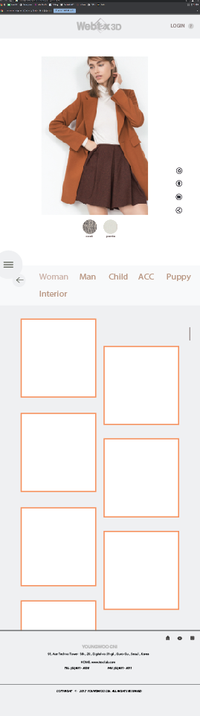
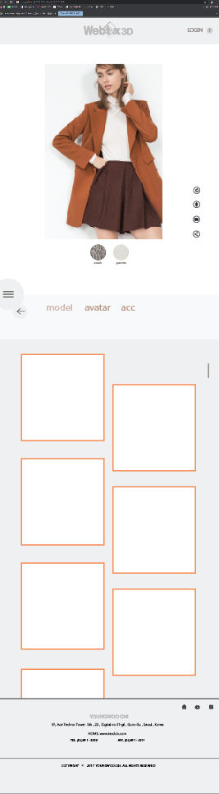
MOBILE
MAIN PAGE

Slide 13
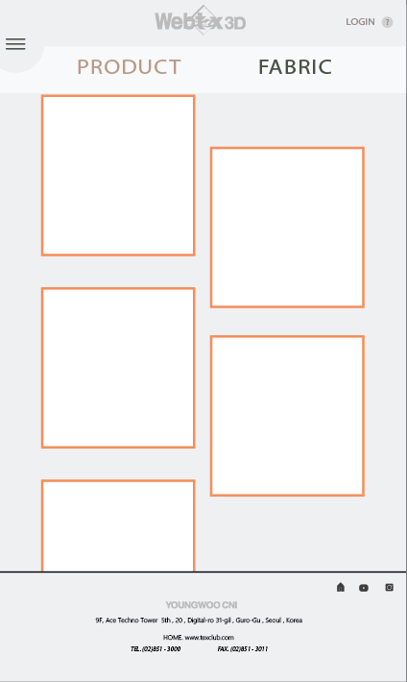
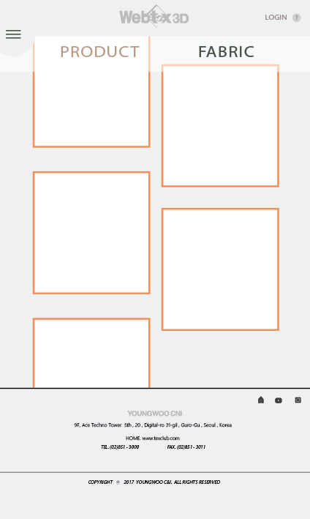
MOBILE
MAIN PAGE

Slide 14
MOBILE
MAIN PAGE
헤더
바디
푸터

Slide 15
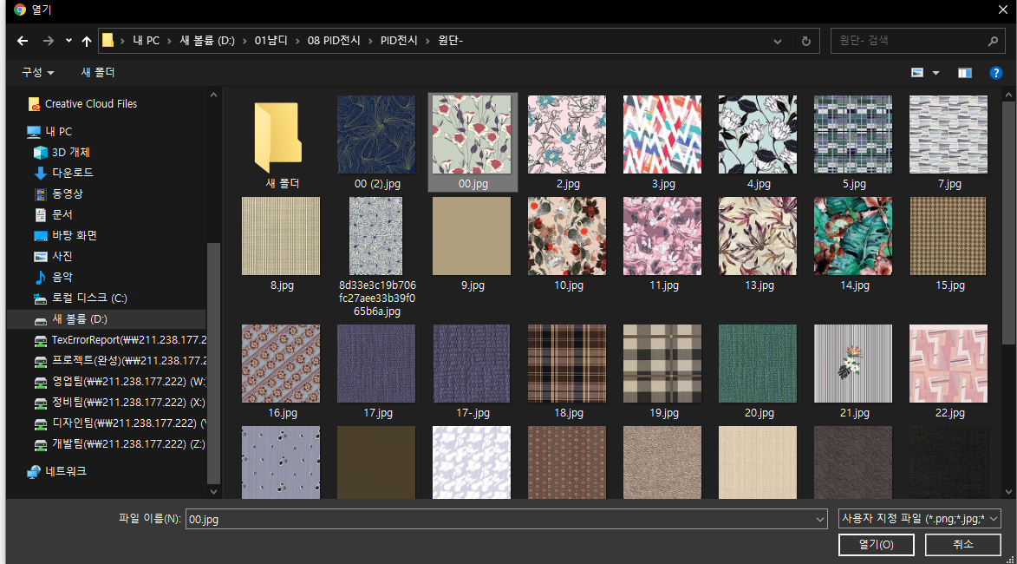

Slide 16

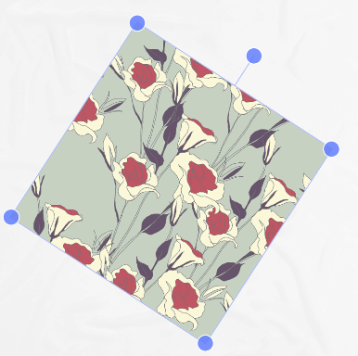

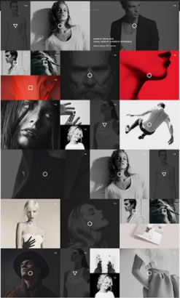


X
<크기조정 & 회전>
색보정
편집
초기화
저장

Slide 17

X
색보정
편집
초기화
저장

Slide 18
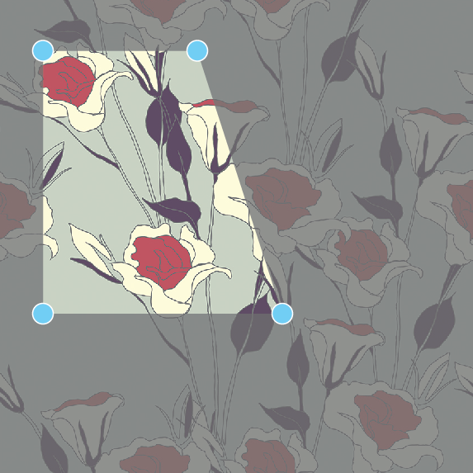

X
색보정
편집
초기화
저장

Slide 19

X
색보정
편집
초기화
저장

